Slide 1
挑战性课程中期答辩
基于 STM32F411RE 与 2.8 英寸 TFT LCD 的
多参数空气质量监测系统
小组成员：李昊伦 / 杨皓 / 赵旭东
日期：2026 年 10 月
1
Notes:
项目名称、成员和月份依据 C:/Users/lihao/Desktop/挑战性课程/01_报告/04_中期答辩_初稿.pptx 第1页。视觉参照 C:/Users/lihao/Desktop/挑战性课程/01_报告/01_开题报告.pptx 第1页。指导教师原稿未提供，封面不填入未核实姓名。

Slide 2
01 项目目标与目前进展
监测目标
PM1.0、PM2.5、PM10、甲醛、温度、湿度
工作内容 | 当前完成情况
传感器采集 | 完成帧识别、校验与六参数解析
TFT 本地显示 | 完成实时界面、开机动画与白屏优化
蓝牙通信 | USART6 上报，手机已收到数据
手机端显示 | iOS Blinker 已展示六项数据
尚未完成：声光报警（选做）、Android 端适配；3D 打印外壳已完成初稿（见外壳结构设计页）
2
Notes:
依据 C:/Users/lihao/Desktop/挑战性课程/01_报告/04_中期答辩_初稿.pptx 第2、3、10、14页。iOS 展示证据：C:/Users/lihao/Desktop/挑战性课程/05_素材/ios_成功.jpg。Android 当前截图：C:/Users/lihao/Desktop/挑战性课程/05_素材/APP_手机运行截图_2.jpg，已连接但读数为空。采集测试见 C:/Users/lihao/Desktop/挑战性课程/02_固件工程/AIR/logs/pms-verification.json，40秒42帧。当前属于开发板与扩展板联调样机，声光报警、外壳与整机装配尚未完成。PM2.5 历史曲线也未实现，详见目标对比页。

Slide 3
02 系统总体方案
SPI1
2.8 英寸 TFT LCD
ILI9341，240×320
NUCLEO-F411RE
STM32F411RE
帧校验、解析与数据分发
PMS5003ST
六参数环境传感器
USART1
串口蓝牙模块
USART6，9600 8N1
USART6
SWD
蓝牙
ST-Link / SWD
下载与调试
iOS Blinker：六项数据已展示
Android 自研 APP：待适配
3
Notes:
当前接口依据 C:/Users/lihao/Desktop/挑战性课程/02_固件工程/AIR/src/main.cpp:13-34、225-253 与 C:/Users/lihao/Desktop/挑战性课程/02_固件工程/AIR/platformio.ini:33-40。PMS TXD接PA10（USART1 RX），PA9 TX留空。蓝牙MCU TX PA11/CN10-14接模块RXD，模块TXD接PA12/CN10-12（USART6 RX），9600 8N1。USART2保留115200调试日志，ST-Link/SWD用于下载与调试。实际无线模块型号未核对，见 C:/Users/lihao/Desktop/挑战性课程/02_固件工程/AIR/docs/Blinker-integration.md:51，不将旧HC-06标签等同于iOS兼容证据。参考框图版式 C:/Users/lihao/Desktop/挑战性课程/01_报告/01_开题报告.pptx 第3页。

Slide 4
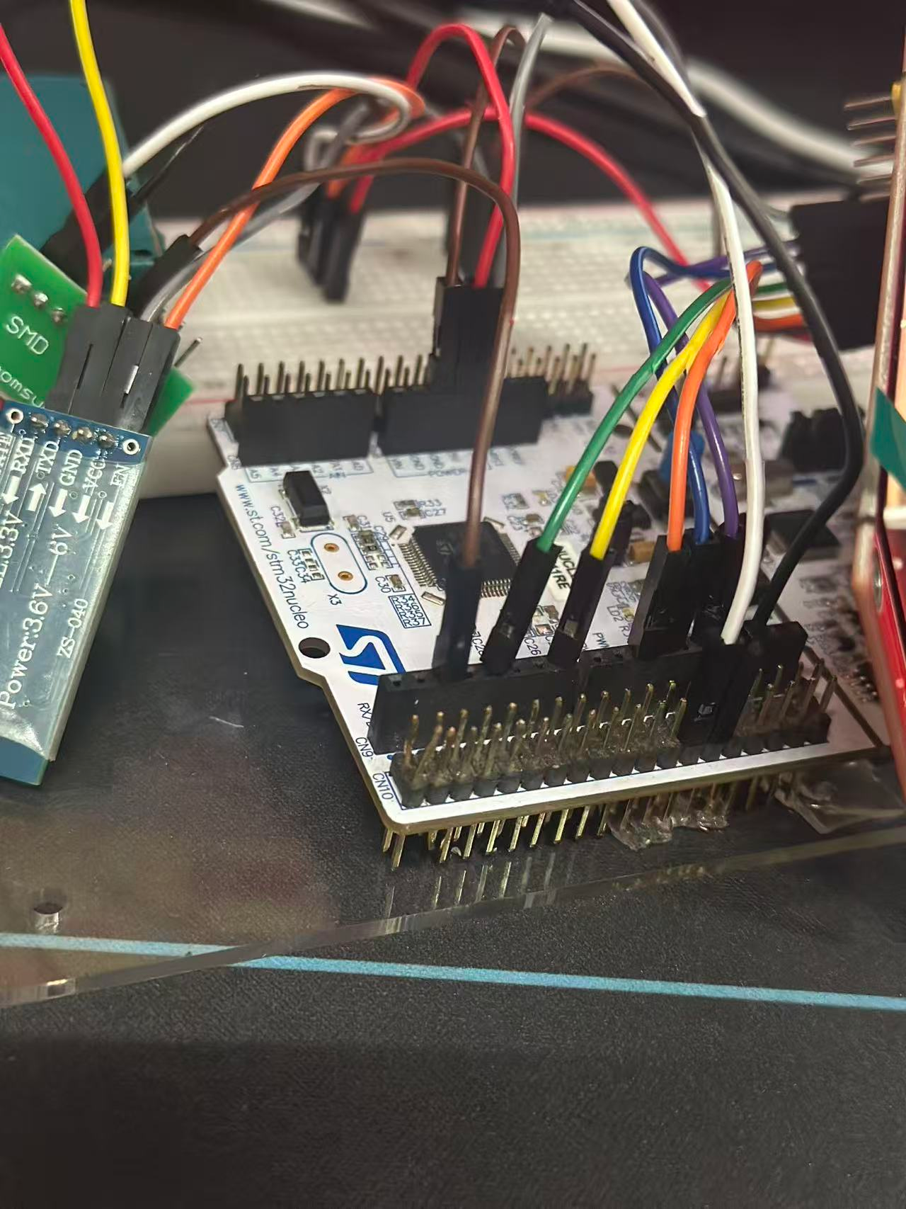
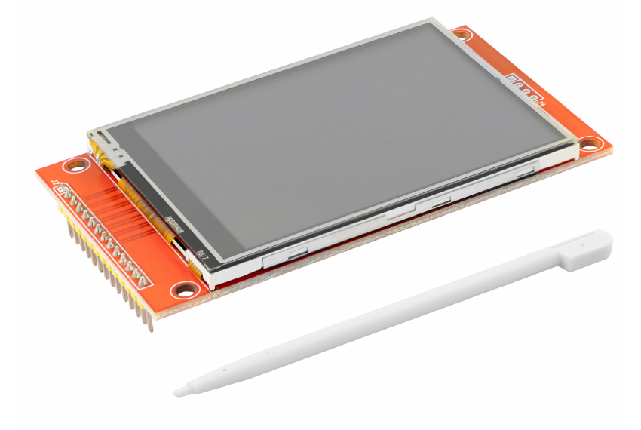
03 硬件系统设计
器件 / 模块
STM32F411RE
PMS5003ST
ILI9341 TFT
串口蓝牙模块
显示模块（资料图）
4
Notes:
当前硬件引脚以 C:/Users/lihao/Desktop/挑战性课程/02_固件工程/AIR/src/main.cpp:13-34、240-253 为准。USART1 仅接收PMS主动帧。LCD的DC=PB5、RESET=PA8、背光接3V3，不沿用开题PC7/PB4/PB3旧规划。蓝牙模块型号待核实，实际串口为USART6，独立于USART2调试口。供电与共地依据 C:/Users/lihao/Desktop/挑战性课程/02_固件工程/AIR/docs/HC06-integration.md。模块资料图片来自 C:/Users/lihao/Desktop/挑战性课程/01_报告/01_开题报告.pptx 第4页内嵌显示屏资料图，仅表示选用显示模块，不是整机实拍。

Slide 5
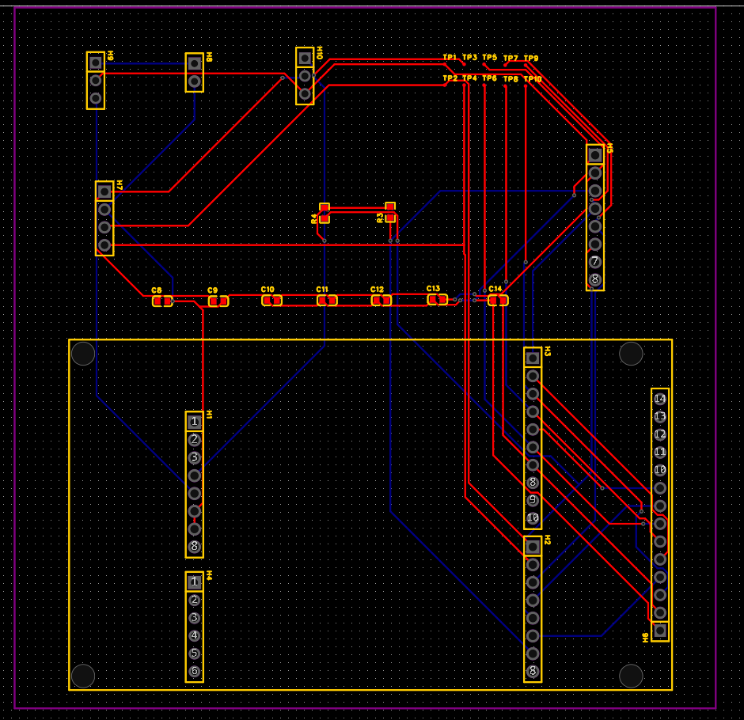
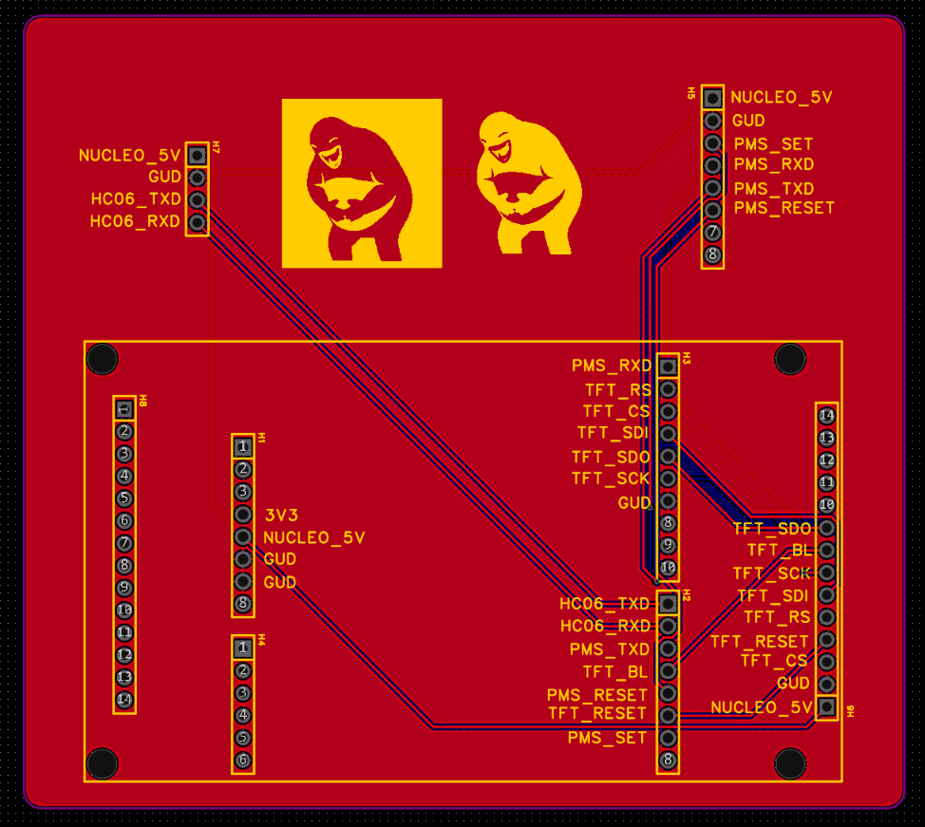
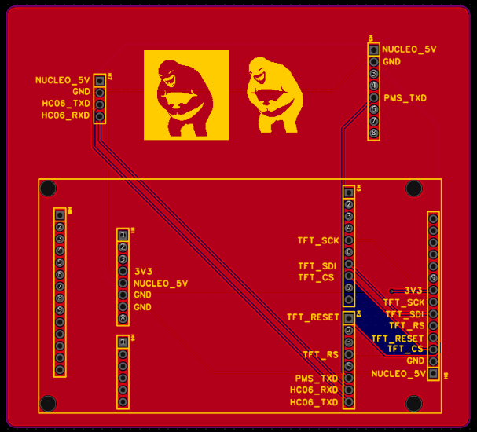
04 PCB 板卡迭代记录
第一版
第二版
第三版
初版排针与连线布局
更新全局连线
更新显示器连线
第四版（更新中）
预计加入蜂鸣器模块，更新蓝牙连线
5
Notes:
前三版图片来源 C:/Users/lihao/Desktop/挑战性课程/01_报告/03_PCB迭代记录.pptx，第2页第一版、第3页第二版、第4页第三版。源文件只有版本标题、原理图及布局图，没有各版本问题说明，因此不把初稿的总体PCB问题定位到某一版。第一、二、三版分别使用原图image1、image2、image4，保留比例。第三版原理图亦见源PPT第4页image3。第四版状态依据用户2026年10月11日本次补充：仍在更新中，预计加入蜂鸣器模块。尚无第四版图纸或实装证据。

Slide 6
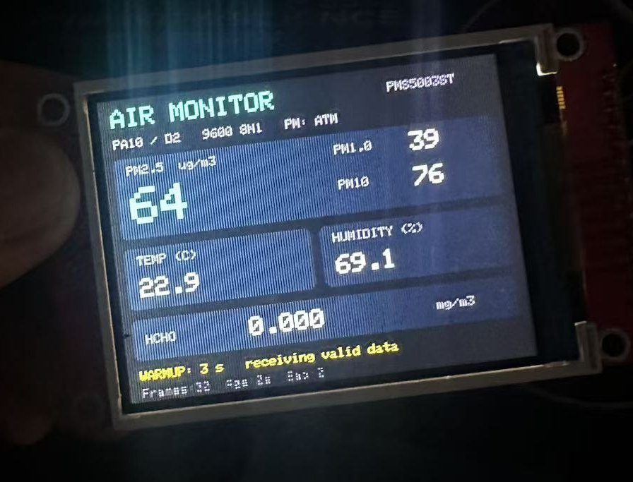
05 传感器数据采集与处理
USART1 逐字节接收，共 40 字节组成一帧
识别帧头
0x42 0x4D
检查帧长度
0x0024（36）
累加前 38 字节
比对帧尾校验和
解析六参数
更新有效读数
字段解析与单位换算
参数 | 数据来源 / 处理 | 显示单位
PM1.0 / PM2.5 / PM10 | 采用大气环境字段 | µg/m³
甲醛 HCHO | 原始值 ÷ 1000 | mg/m³
温度 / 湿度 | 有符号温度 ÷ 10，湿度 ÷ 10 | ℃ / %RH
6
Notes:
实现依据 C:/Users/lihao/Desktop/挑战性课程/02_固件工程/AIR/include/pms5003st.h:7-8、21-75。40字节大端帧，帧长字段36=0x0024，累计前38字节并与字节38-39的16位校验和比较。PM大气字段分别从偏移10/12/14读取，HCHO从偏移28读取并除1000，温度偏移30为有符号16位数除10，湿度偏移32除10。错误时按字节移动查找帧头，保留尾部可能的新有效帧，不将整段输入一次全部丢弃。半帧间隔超250ms清缓存，10s无新有效帧进入NO DATA并停止上报，见 C:/Users/lihao/Desktop/挑战性课程/02_固件工程/AIR/include/air_bluetooth.h:10-11 与 src/air_bluetooth.cpp:25-66。传感器预热30秒，与开机动画约3.5秒不同。

Slide 7
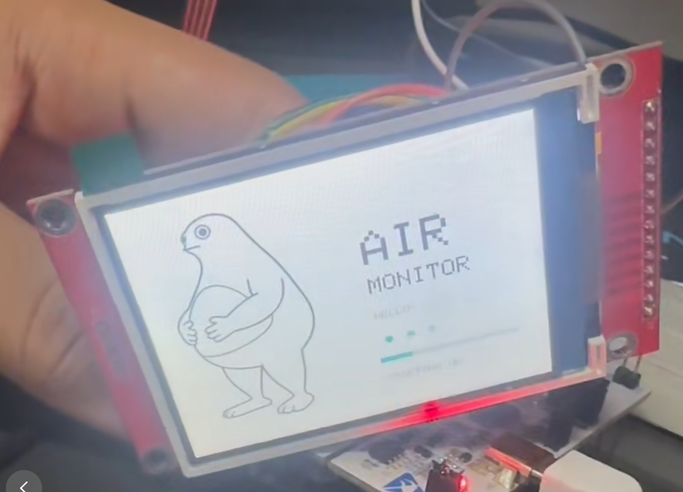
06 TFT 显示与软件实现
SPI 驱动与实时界面
ILI9341，横屏 320×240
六项读数与状态行，500 ms 局部刷新
开机动画
4-bit 灰度图，约 15 KiB Flash
5 KiB 分条缓冲，约 3.5 s 进入监测页
白屏优化
先写完整首帧，再发送 DISPON
避免反复全屏清空，复位后无明显白闪
Notes:
依据 C:/Users/lihao/Desktop/挑战性课程/01_报告/04_中期答辩_初稿.pptx 第7、12页与 C:/Users/lihao/Desktop/挑战性课程/02_固件工程/AIR/src/main.cpp:89-169、267-279。驱动为Adafruit_ILI9341 1.6.4，SPI1，横屏320×240，240×320模块。六参数实时界面每500ms局部刷新，显示WAITING/WARMUP/LIVE/NO DATA/SENSOR ERROR状态。开机图像为4-bit灰度数组，图像约15KiB Flash、缓冲5KiB。动画早期记录 C:/Users/lihao/Desktop/挑战性课程/02_固件工程/AIR/logs/boot-verification.json 为3465ms/31帧，白屏优化记录 C:/Users/lihao/Desktop/挑战性课程/02_固件工程/AIR/logs/startup-verification.json 为3482ms/31帧。优化先写完整首帧再DISPON，用户复位实屏确认无明显白闪。动画实现持续serviceIo()，历史记录证明期间有传感器帧，但无手机连续接收日志，不将蓝牙无中断写成实测结论。照片来源 C:/Users/lihao/Desktop/挑战性课程/05_素材/实物_屏幕实时读数.jpg，仅裁剪放大，保留原始内容。此照片为一次预热阶段实拍，显示WARMUP 3s，不表示当前所有版本或与手机同次采样。

Slide 8
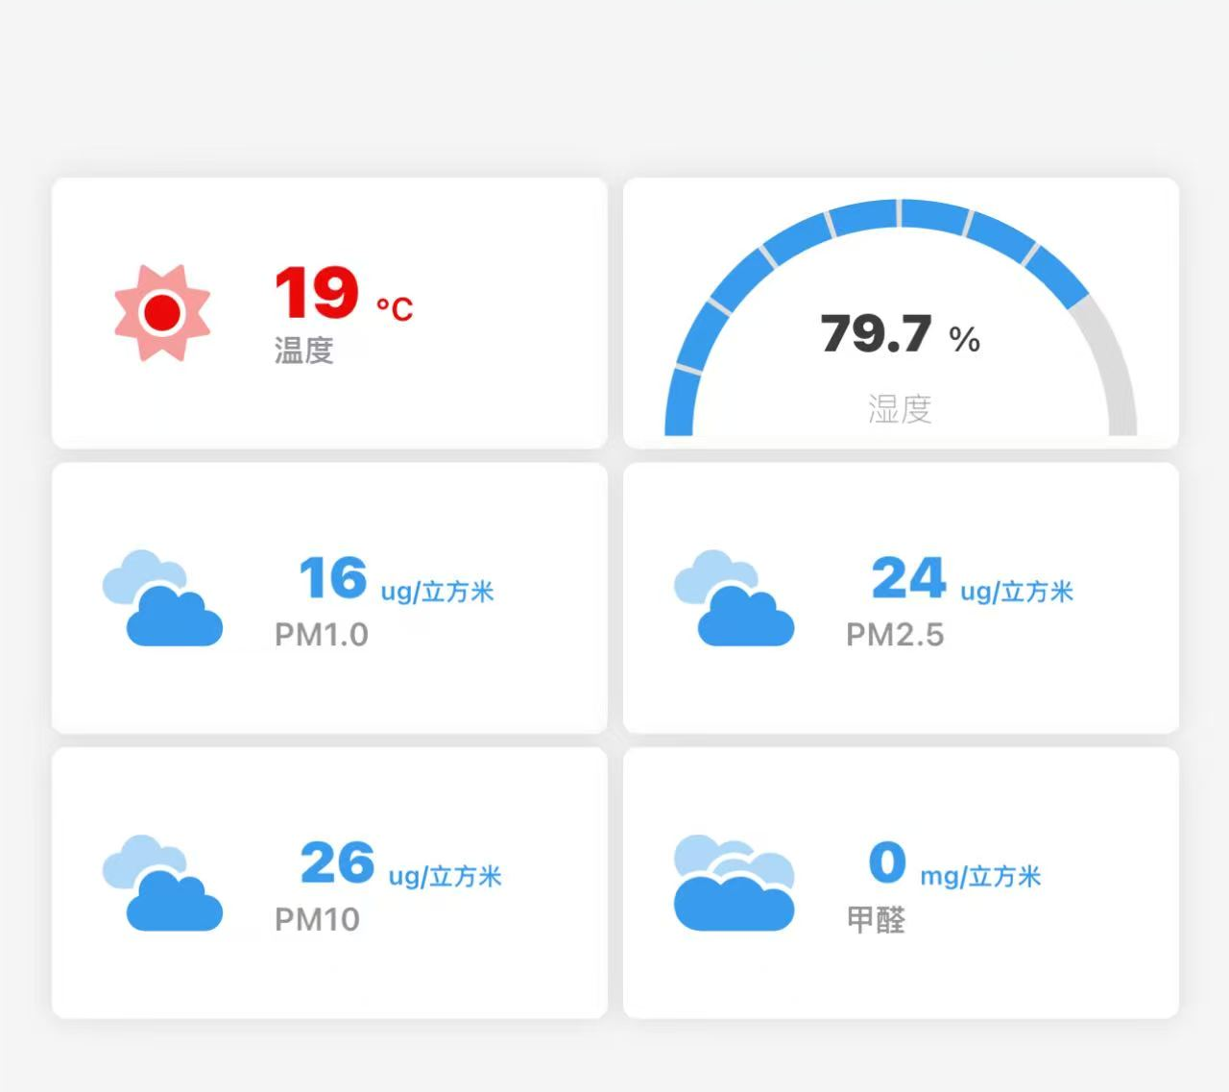
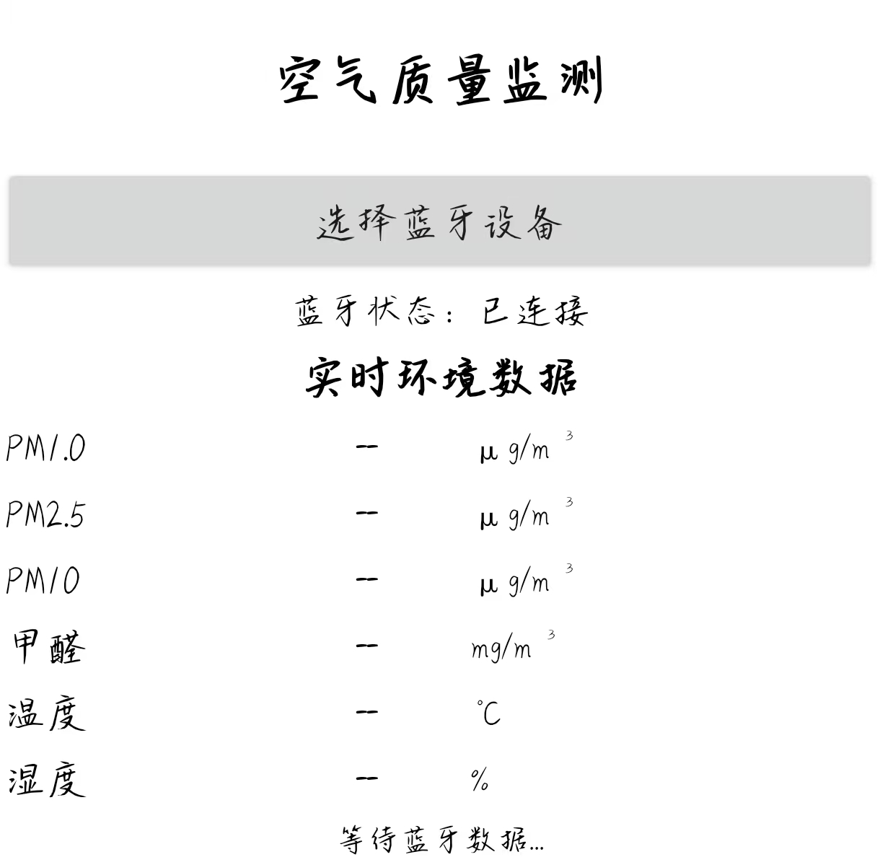
07 蓝牙通信与手机 APP
iOS Blinker
Android 自研 APP
当前通信方案
USART6：PA11 TX / PA12 RX
9600 8N1，每秒发送 JSON
1 KiB 队列，分批非阻塞发送
APP 适配情况
Blinker 按六项组件键接收数据
Android 保留自研界面与旧协议
后续补齐解析与收发适配
六项数据已展示
已连接，读数未更新
8
Notes:
当前USART6接线与软件见 C:/Users/lihao/Desktop/挑战性课程/02_固件工程/AIR/platformio.ini:33-40、src/main.cpp:225-238、include/air_bluetooth.h:26-27、56-99 与 src/air_bluetooth.cpp:38-45、166-213。MCU TX PA11/CN10-14接模块RXD，模块TXD接MCU RX PA12/CN10-12，9600 8N1。六项Blinker JSON使用pm1/pm25/pm10/hcho/temp/humi组件键，LF结尾，每1000ms上报，1KiB队列非阻塞分批发送，保留PING/GET/STREAM/HELP及状态查询。无有效新读数时停止上报。iOS图来自 C:/Users/lihao/Desktop/挑战性课程/05_素材/ios_成功.jpg，六项为19℃、79.7%RH、16/24/26µg/m³、0mg/m³，单张截图证明展示不证明持续稳定刷新。Android图来自 C:/Users/lihao/Desktop/挑战性课程/05_素材/APP_手机运行截图_2.jpg，已连接但数值为空。截图下部$ENV示例属于模拟测试输入，已裁出展示范围，不能作为实测数据。实际模块型号待核对，资料HC-06标签不能用于推断iOS BLE兼容性，见 C:/Users/lihao/Desktop/挑战性课程/02_固件工程/AIR/docs/Blinker-integration.md:51 与 logs/hc06-address-probe.json。

Slide 9
08 已完成工作与测试结果
测试项目 | 结果 | 测试范围 / 说明
六参数采集 | 40 s，42 帧有效数据 | 校验、长度与半帧超时错误均为 0
Flash 占用 | 48,144 B / 512 KiB（9.2%） | 当前 USART6 固件构建
静态 RAM 占用 | 8,988 B / 128 KiB（6.9%） | 当前 USART6 固件构建
开机动画与白屏 | 约 3.5 s，31 帧动画 | 进入监测页，复位后无明显白闪
蓝牙与手机端 | USART6 烧录通过，手机收到数据 | iOS 六项展示已实测
外壳结构设计 | 初稿参数已冻结，STL 已生成 | 130×105×50 mm，2.4 mm 壁厚（详见外壳结构设计页）
9
Notes:
采集依据 C:/Users/lihao/Desktop/挑战性课程/02_固件工程/AIR/logs/pms-verification.json:20-24，2026-10-03，40秒42帧，校验/长度/半帧超时均0。资源依据 C:/Users/lihao/Desktop/挑战性课程/02_固件工程/AIR/logs/blinker-uart6-final-build-20261010.log:26-27，2026-10-10当前USART6构建，Flash 48144/524288B，静态RAM8988/131072B。动画记录分别 C:/Users/lihao/Desktop/挑战性课程/02_固件工程/AIR/logs/boot-verification.json（3465ms/31帧）与 logs/startup-verification.json（3482ms/31帧），后者用户复位确认无明显白闪。USART6上传与用户反馈见 C:/Users/lihao/Desktop/挑战性课程/02_固件工程/AIR/logs/blinker-uart6-verification-20261010.json；iOS六项展示证据 C:/Users/lihao/Desktop/挑战性课程/05_素材/ios_成功.jpg。初稿第11页14+6项测试对应旧ENV阶段，后续 C:/Users/lihao/Desktop/挑战性课程/02_固件工程/AIR/logs/hc06-blinker-verification.json:57-70 是native和native_env各25项通过。当前UART6记录:36-37说明缺GCC未重跑，不作为当前版本自动化测试已全过。当前COM3日志是PMS数据，不能将早期USART2的JSON捕获归到USART6测试。

Slide 10
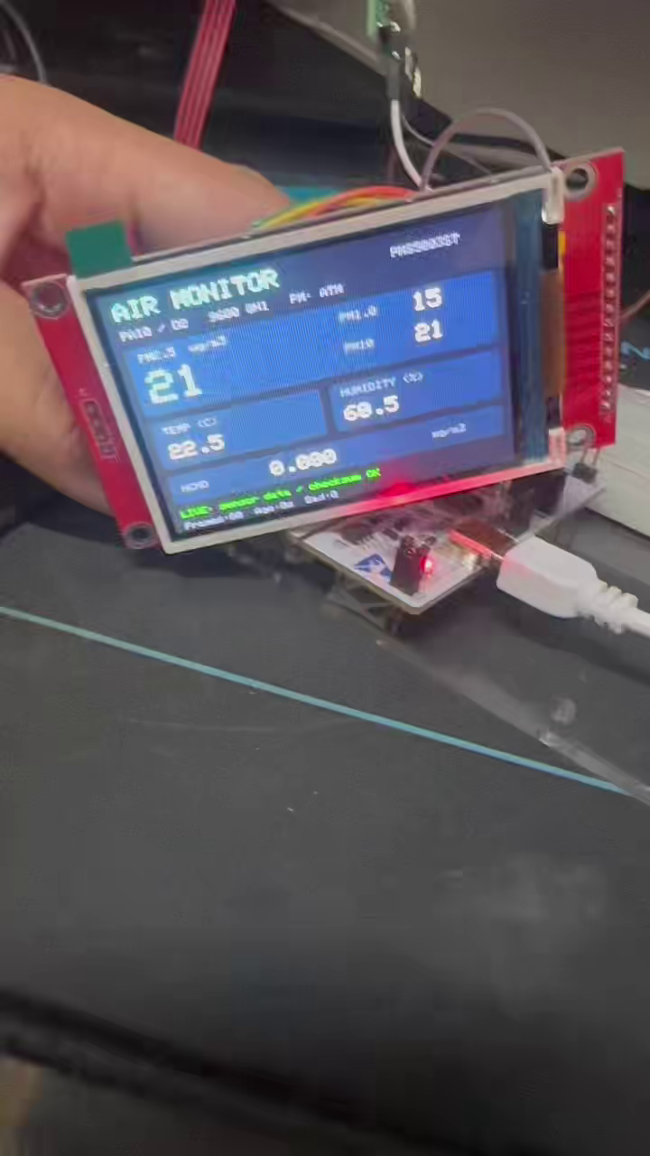
10 演示
10
Notes:
后续任务依据 C:/Users/lihao/Desktop/挑战性课程/01_报告/04_中期答辩_初稿.pptx 第9、10、13、14页，并补回 C:/Users/lihao/Desktop/挑战性课程/01_报告/01_开题报告.pptx 的PM2.5历史曲线目标。此页为工作顺序，不虚构截止日期。报警为选做项：3.3V有源蜂鸣器、GPIO经基极电阻驱动NPN，续流与去耦，避开SPI与UART已占用引脚，阈值和屏幕提示联动；具体原理图与实装尚待完成。外壳需考虑屏幕窗口、传感器进气口、蜂鸣器声孔、安装柱、线束及排针检修。最终验收包括长时间运行、六参数本地/手机对照、演示录像与技术文档。

Slide 11
11 开发过程中遇到的问题
遇到的问题 | 主要原因 | 采取的处理
蓝牙已连接 Android 读数不更新 | Android 协议解析仍待适配 早期 USART2 接线需改焊桥 硬件与 APP 问题相互叠加 | 改用 USART6 直连排针 使用 Blinker 完成 iOS 展示 Android 继续适配
上电 / 复位 短暂出现白屏 | 背光直接接 3V3，始终点亮 首帧写入前显示内容未就绪 | 先写完整首帧再启用显示 减少全屏清空与重绘 复位后实屏确认无明显白闪
11
Notes:
PCB问题依据 C:/Users/lihao/Desktop/挑战性课程/01_报告/04_中期答辩_初稿.pptx 第12页与 C:/Users/lihao/Desktop/挑战性课程/01_报告/03_PCB迭代记录.pptx。三版板卡出现丝印信号不符、走线及焊桥依赖等问题，转向开发板+扩展板组合；固件目录无PCB源文件，不把原因定位当作已完成原理图审计。Android连接和协议问题依据初稿第8/10/12页与真实截图。USART6接线免改焊桥，并保留USART2用于调试；实际模块型号仍待核对。白屏硬件限制、处理与用户实屏确认见 C:/Users/lihao/Desktop/挑战性课程/02_固件工程/AIR/logs/startup-verification.json:16-17，显示关闭不能关闭直连3V3的背光。

Slide 12
12 外壳结构设计
外壳外形尺寸 | 130 × 105 × 50 mm
壁厚 | 2.4 mm
圆角半径 | 8 mm
上盖配合公差 | 0.2 mm（自对齐唇边）
主控板安装孔距 | 70 × 50 mm（STM32 Nucleo-64 预设）
显示窗口开孔 | 58 × 44 mm（上盖前部，对应 2.8″ ILI9341 可视区约 57.6 × 43.2 mm）
传感器通风 | 上盖后部槽口 + 前墙进气口（PMS5003ST 需对流风道）
其他开孔 | USB/Type-C 10 × 4 mm、电源开关 Ø12 mm
[外壳效果图待插入]
外壳整体外观（底盒 + 上盖）
设计要点
主控 + 屏幕置于底盒，PCB 孔距按 Nucleo-64 预设生成 4 铜柱
传感器独立挂装于上盖内侧，风道直接经上盖槽口，避免主板热源干扰
底盒-上盖角部 M3 螺丝固定，唇边自对齐，线束走壁侧预留空间
12

Slide 13
13 下一步工作计划
阶段
主要工作
验收结果
01 功能完善
Android 协议适配
PM2.5 历史缓存与曲线显示
读数正常更新
历史趋势可查看
02 报警实现（选做）
第四版 PCB 更新，加入蜂鸣器模块
阈值判断、屏幕与蜂鸣器联动
超限触发
回落后解除
03 外壳与装配（初稿完成）
外壳初稿已完成，待打印与实机装配 / 固定线束，预留排针检修空间
样机安装稳定 / 接口可检修
04 最终验收
连续运行、本地与手机读数对照
演示录像与技术文档整理
完整样机
可复现演示
13
Notes:
后续任务依据 C:/Users/lihao/Desktop/挑战性课程/01_报告/04_中期答辩_初稿.pptx 第9、10、13、14页，并补回 C:/Users/lihao/Desktop/挑战性课程/01_报告/01_开题报告.pptx 的PM2.5历史曲线目标。此页为工作顺序，不虚构截止日期。报警为选做项：3.3V有源蜂鸣器、GPIO经基极电阻驱动NPN，续流与去耦，避开SPI与UART已占用引脚，阈值和屏幕提示联动；具体原理图与实装尚待完成。外壳需考虑屏幕窗口、传感器进气口、蜂鸣器声孔、安装柱、线束及排针检修。最终验收包括长时间运行、六参数本地/手机对照、演示录像与技术文档。

Slide 14
谢谢各位老师
恳请批评指正
多参数空气质量监测系统
李昊伦 / 杨皓 / 赵旭东
14
Notes:
结束致谢。项目与成员依据 C:/Users/lihao/Desktop/挑战性课程/01_报告/04_中期答辩_初稿.pptx 第15页。

